Slide 1
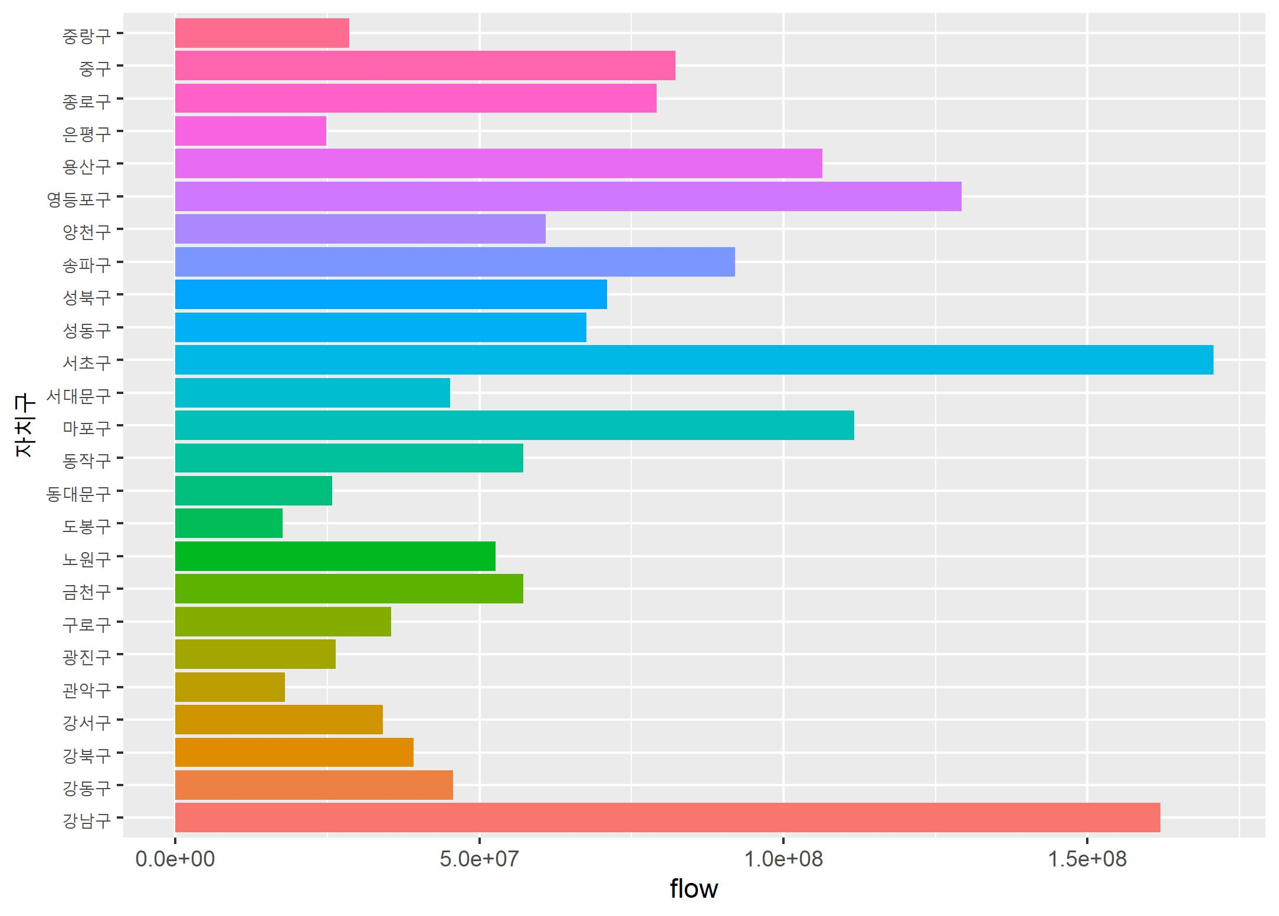
[3-1] EDA
교통량

Slide 2
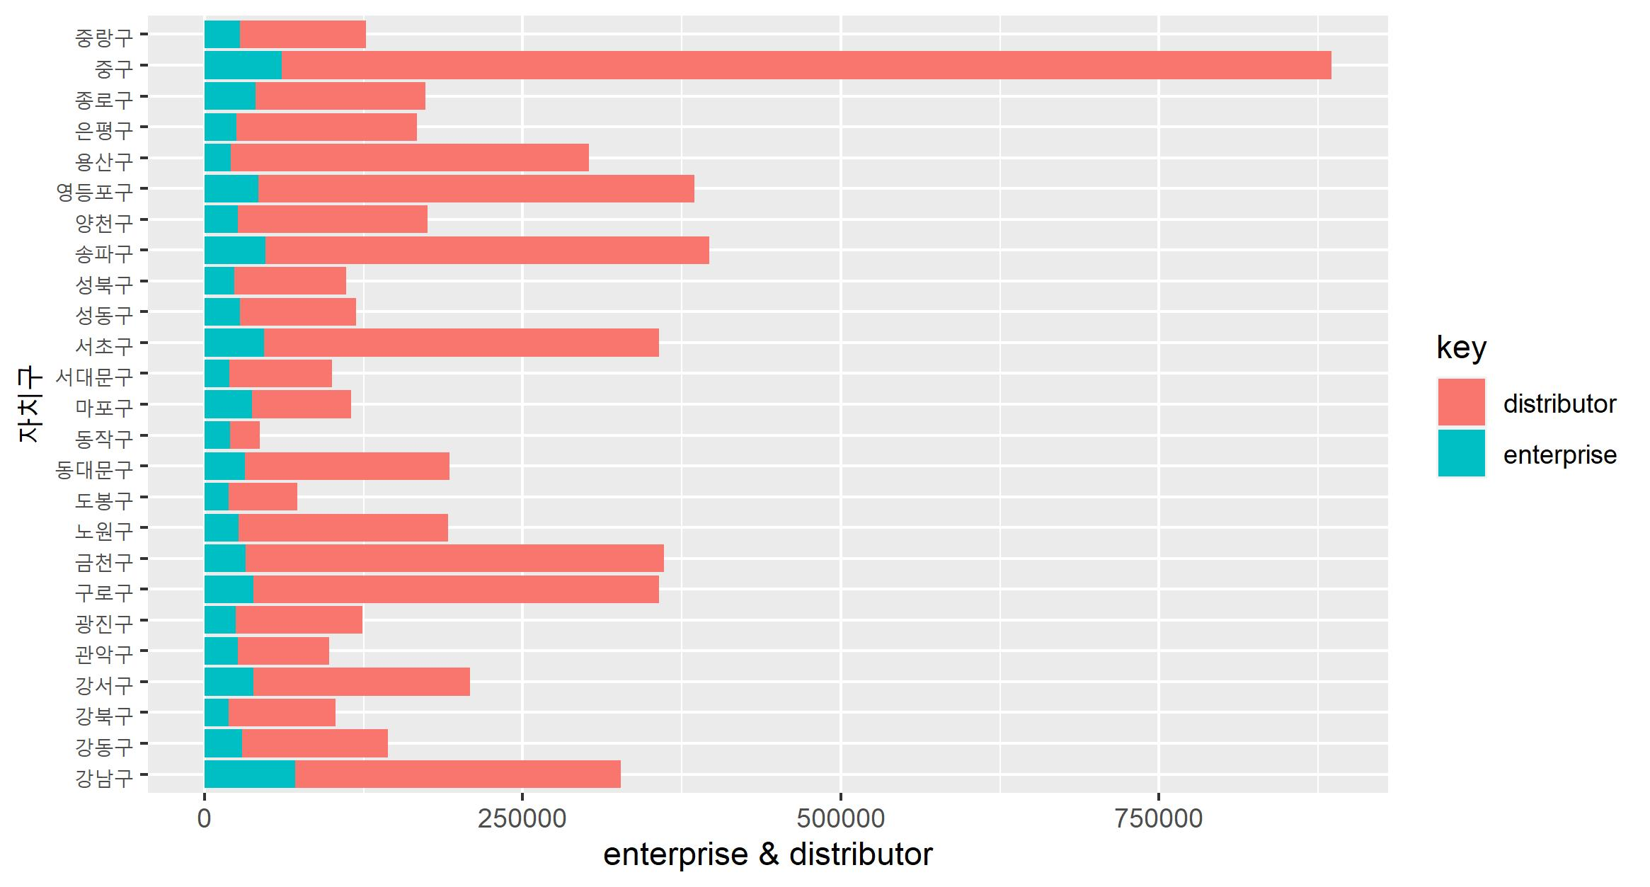
[3-1] EDA
사업체 / 유통업체 수

Slide 3
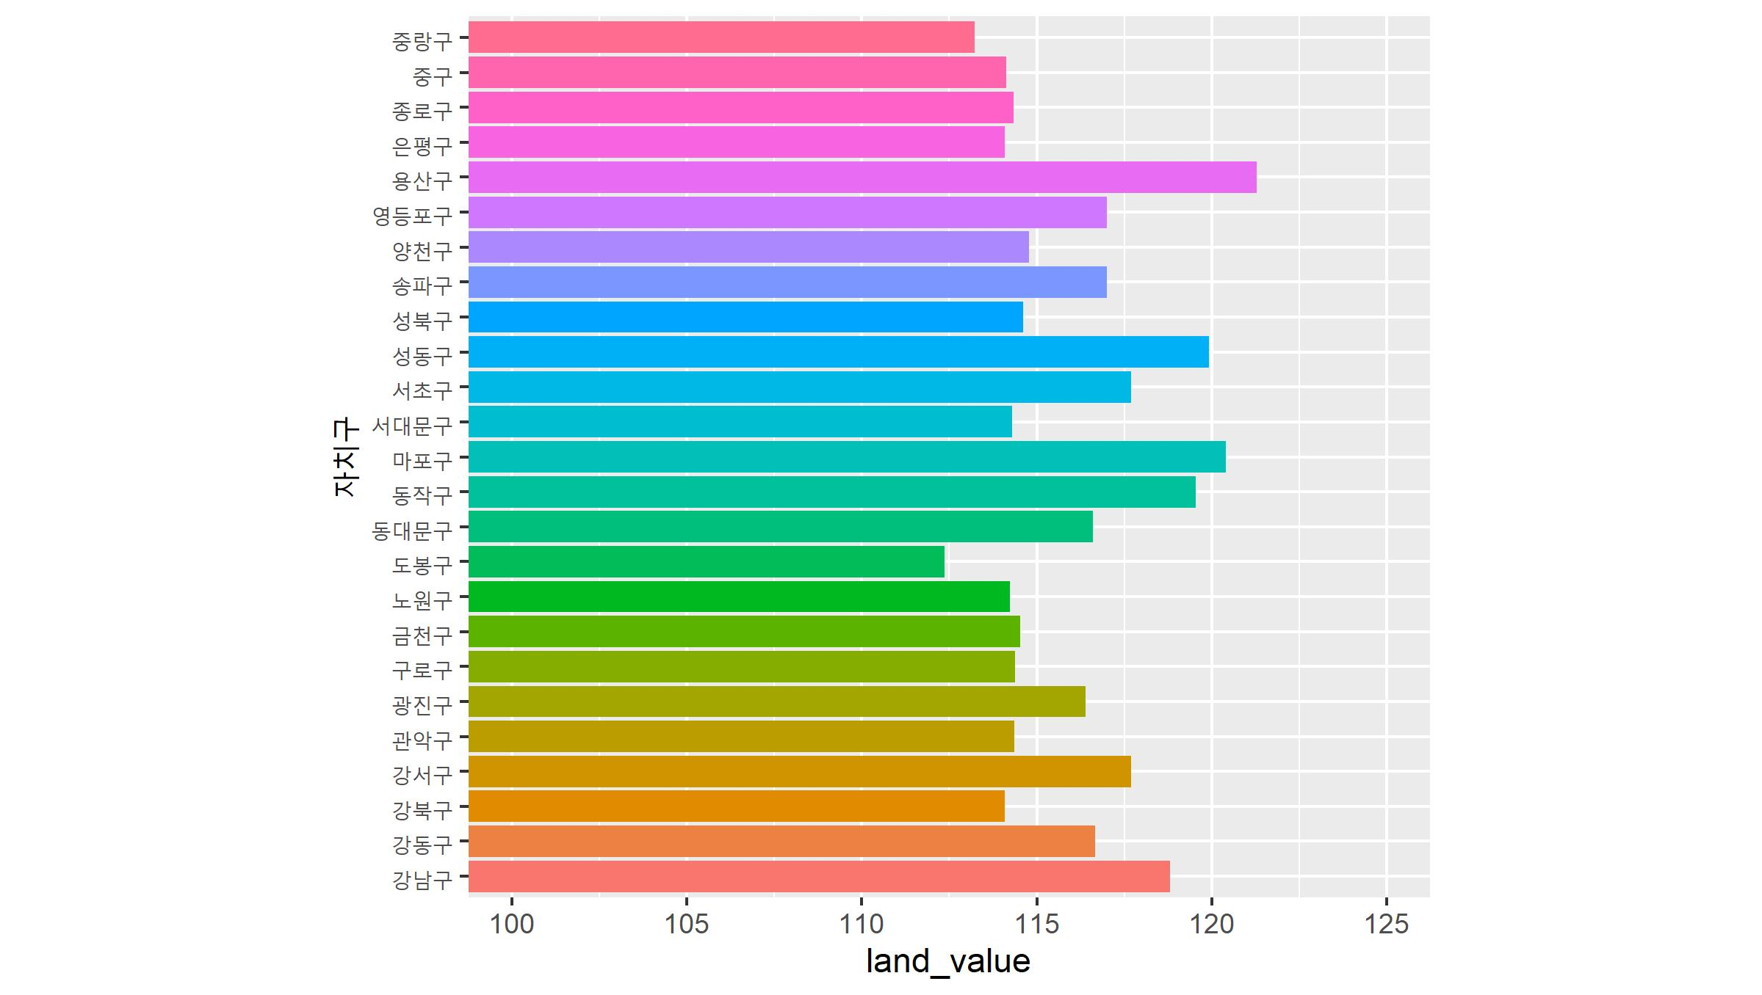
[3-1] EDA
공시지가

Slide 4
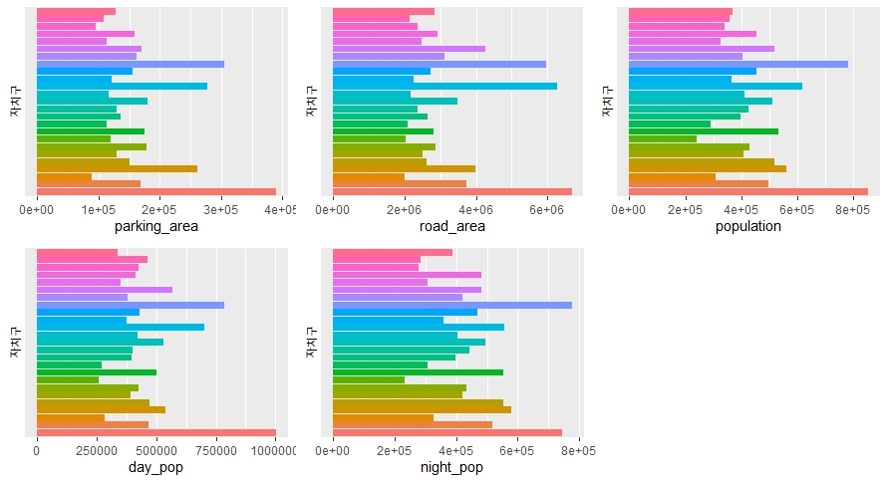
[3-1] EDA
주차장 면적, 도로 면적
인구 수, 주간 인구 수, 야간 인구 수

Slide 5
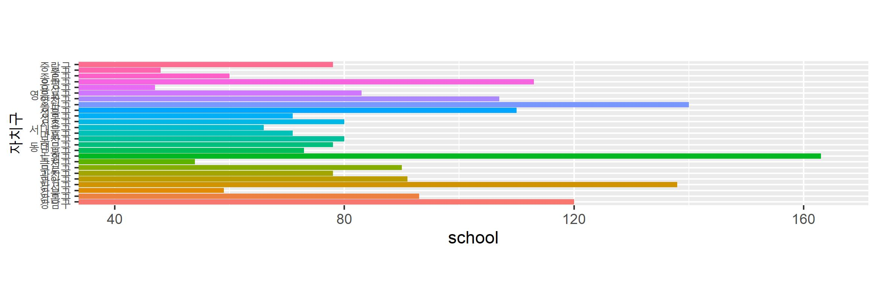
[3-1] EDA
학교 수

Slide 6
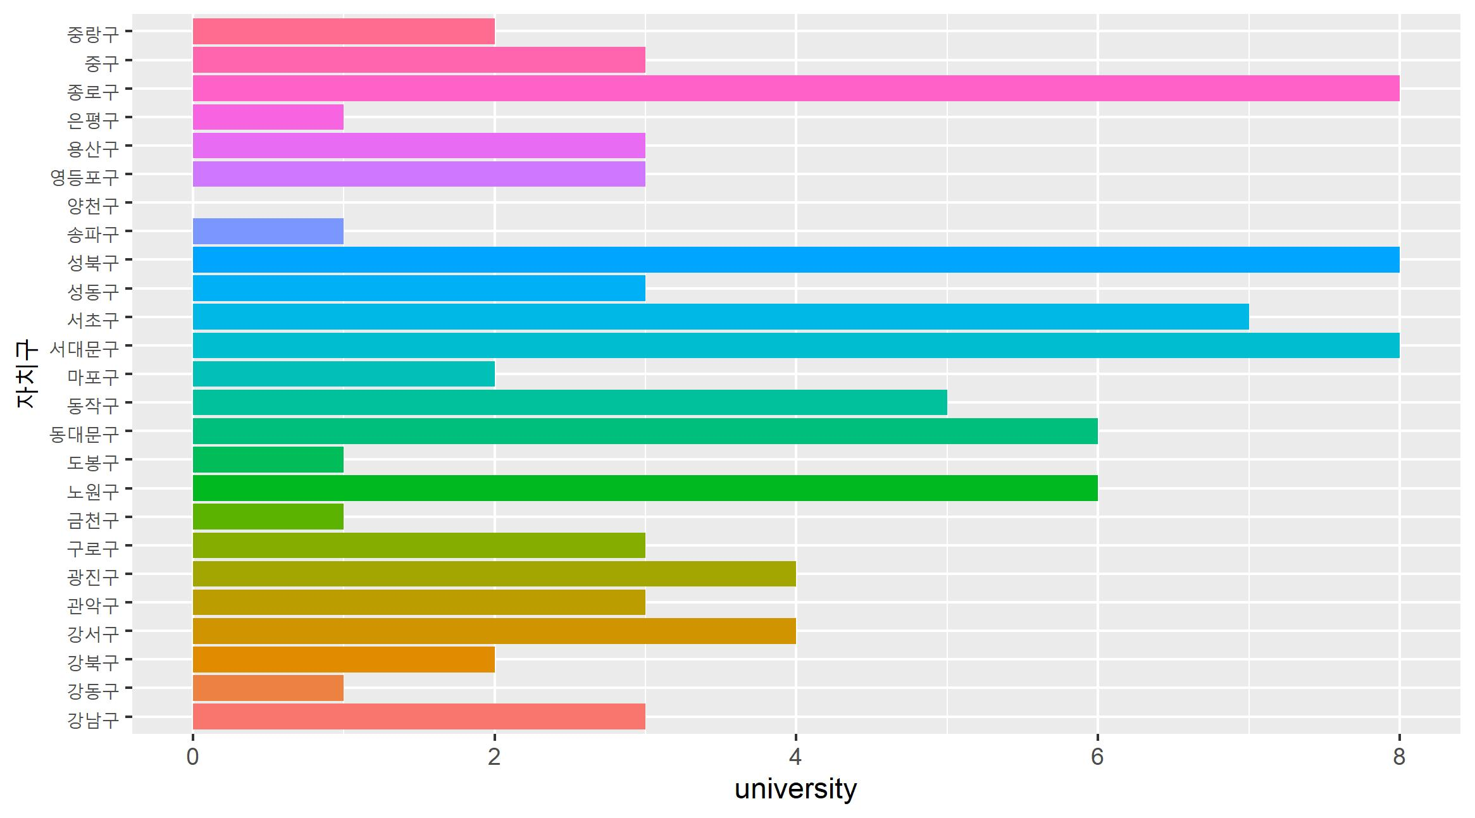
[3-1] EDA
대학교 수

Slide 7
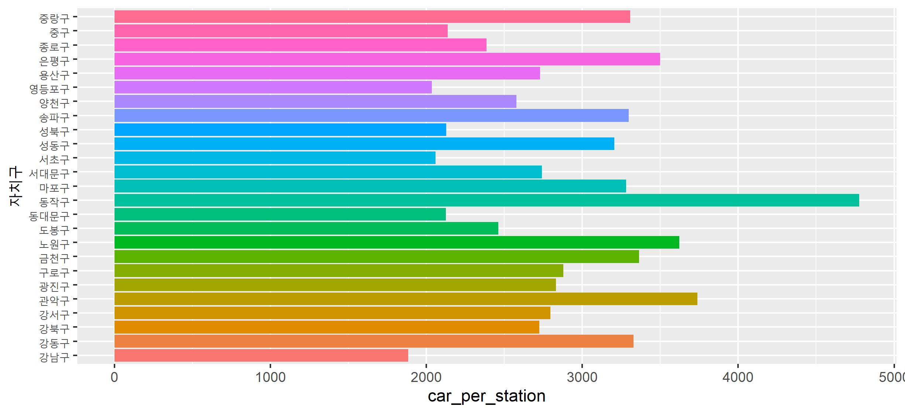
[3-1] EDA
타겟변수: 주유소 개수 당 자동차 대수

Slide 8
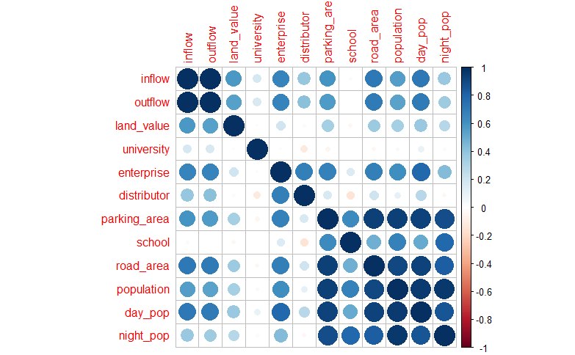
[3-1] EDA
Correlation

Slide 9
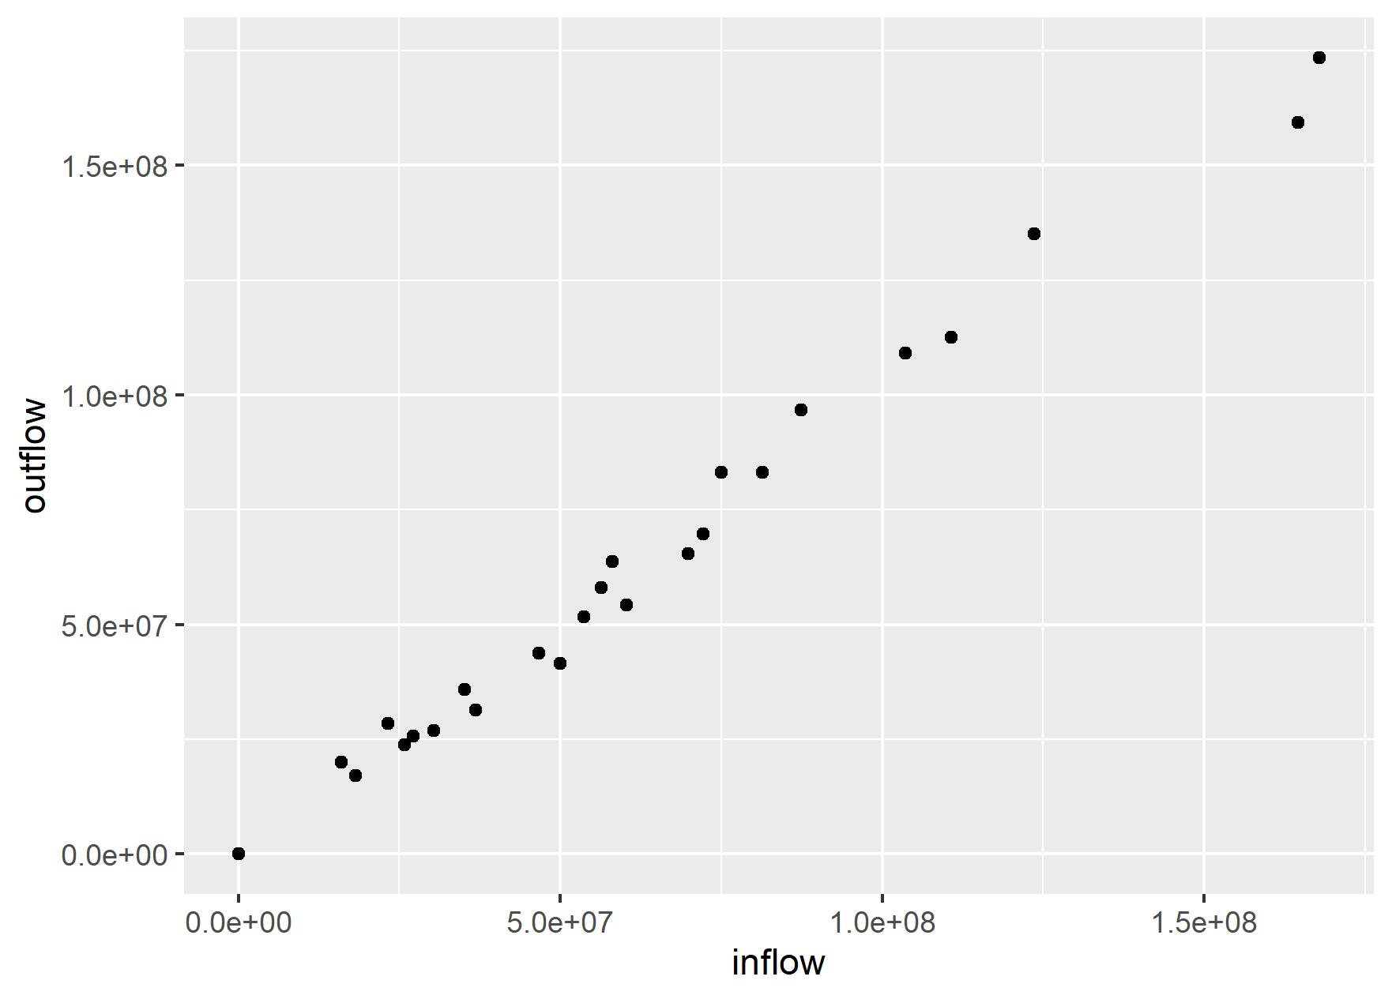
[3-1] EDA
Inflow & Outflow Correlation
강한 상관관계

Slide 10
[3-1] EDA
Extra Variables Corrleation
대체적으로 유사한 느낌

Slide 11
[3-2] Modeling
IDEA
[충전소 주인 입장]
특정 구에 충전소를 설치해도 되는가?
주유소 설치와 관련 있는 변수 찾기
수소충전소와 수소차 대수 상관관계
[수소차 주인 입장]
3. 특정 구에 충전소가 설치된다면,
수소차를 얼마나 더 살 것인가?
=> 최종 예측 모델 선정

Slide 12
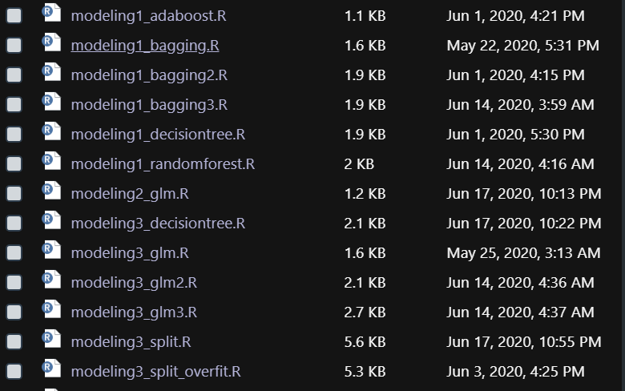
[3-2] Modeling
Modeling1. 주유소 설치와 관련 있는 변수 찾기
다양한 분석기법 활용
Decision Tree
Bagging
Random Forest
*타겟변수의 관찰치 표준화
: 주유소 개수 당 자동차 대수

Slide 13
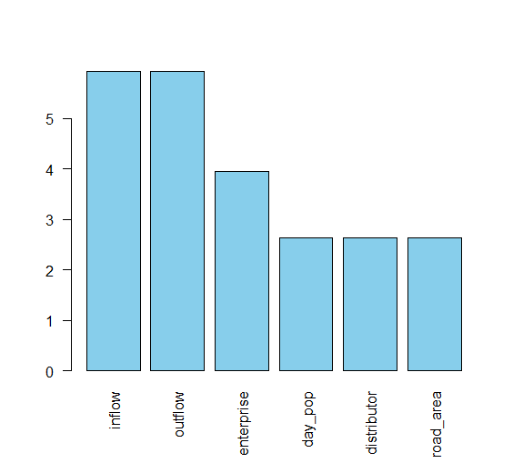
[3-2] Modeling
Modeling1. 주유소 설치와 관련 있는 변수 찾기
1. Decision Tree
inflow, outflow, enterprise, day_pop, distributor

Slide 14
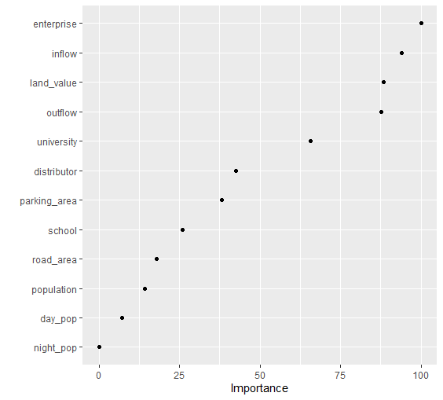
[3-2] Modeling
Modeling1. 주유소 설치와 관련 있는 변수 찾기
2. Bagging
enterprise, inflow, land_value, outflow, university

Slide 15
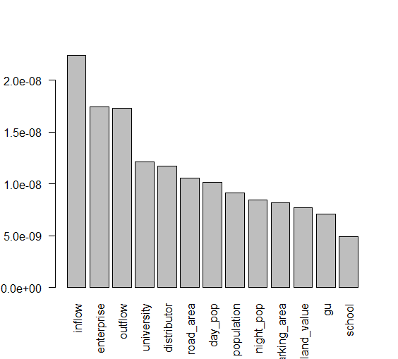
[3-2] Modeling
Modeling1. 주유소 설치와 관련 있는 변수 찾기
3. Random Forest
inflow, enterprise, outflow, university, distributor

Slide 16
[3-2] Modeling
Modeling1. 주유소 설치와 관련 있는 변수 찾기
<최종선택 중요변수>
Outflow
land_value
Enterprise
distributor

Slide 17
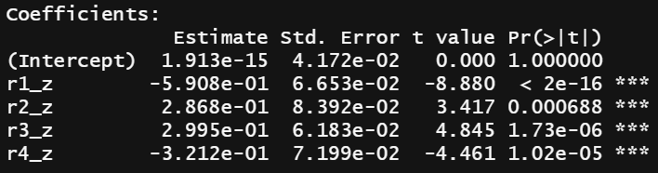
[3-2] Modeling
Modeling2. 수소충전소와 수소차 대수 상관관계
“가까운 거리에 수소충전소가 있으면 수소차를 더 많이 살까?
그. 러. 하. 다.
=> 이중에서는 r1, r2 두 개만 쓰도록 하자!

Slide 18
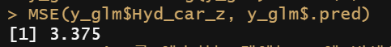
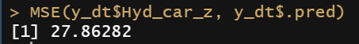
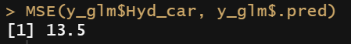
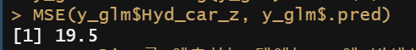
[3-2] Modeling
Modeling3. 수소차 대수 증가 최종예측모형 선정
Decision Tree
Linear Regression
Train-Test Split
하지 않은 과적합모형인데도
MSE 높다
순서대로 set.seed()
1996, 2020, 2000

Slide 19
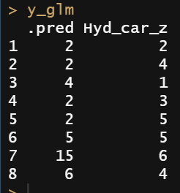
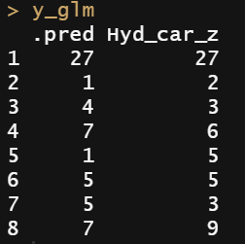
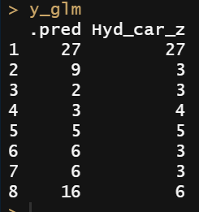
[3-2] Modeling
Modeling3. 수소차 대수 증가 최종예측모형 선정
Linear Regression 모델 성능 확인
Set.seed(2020)
Set.seed(1996)
Set.seed(2000)
대체적으로 잘 예측하는듯

Slide 20
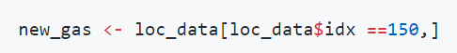
[3-3] Simulation
**구 **동에 수소충전소를 설치한다면 수소차는 얼마나 늘어날까?
<1>
새로운 충전소가 추가되었을 때,
가까운 충전소 거리 업데이트
(r1 & r2 Update)
*r1: 가장 가까운 수소충전소까지의 거리
r2: 두번째로 가까운 수소충전소까지의 거리
<2>
각 행정동 별로 수소차 변동 예측
CV를 이용한 glm 모델 사용

Slide 21
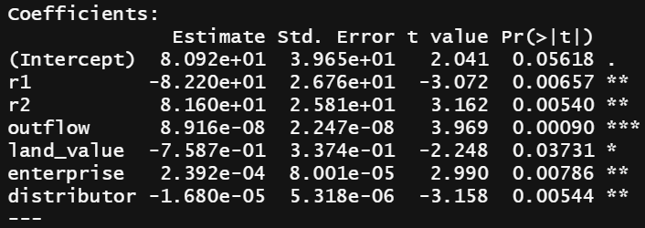
[3-3] Simulation
**구 **동에 수소충전소를 설치한다면 수소차는 얼마나 늘어날까?
가장 가까운 수소충전소까지의 거리가 줄어들수록, 수소차 대수 증가
교통량이 많을수록, 수소차 대수 증가
사업체 수가 많을수록, 수소차 대수 증가

Slide 22
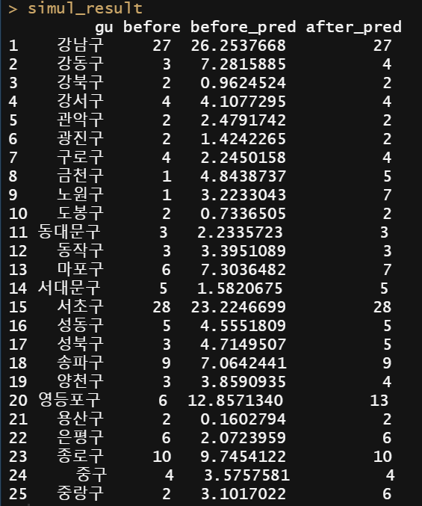
[3-3] Simulation
**구 **동에 수소충전소를 설치한다면 수소차는 얼마나 늘어날까?
예시1) 강동구 강일동에 설치된다면?
Before: 원래 차량수
Before_pred: 차량수 예측(현재 기준)
After_pred: 차량수 예측(새로운 충전소 가정)

Slide 23
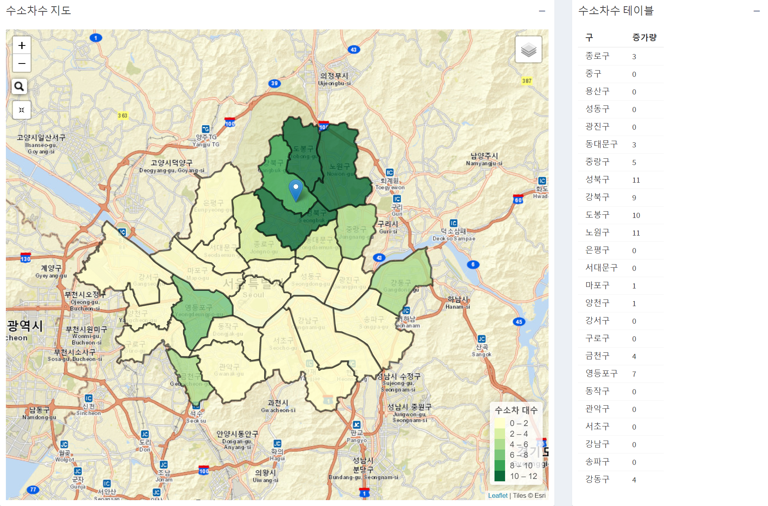
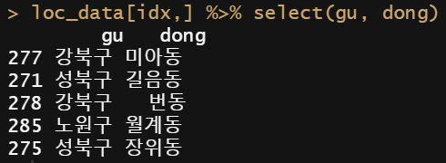
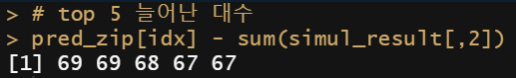
[3-3] Simulation
**구 **동에 수소충전소를 설치한다면 수소차는 얼마나 늘어날까?
Top1: 강북구 미아동 설치시, 69대 증가
Top5

